Slide 1
Загадки про посуду

Slide 2
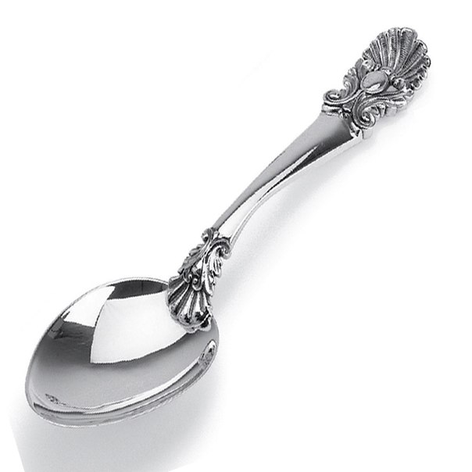
Длиннохвостая лошадка Привезла нам каши сладкой. Ждет лошадка у ворот – Открывай пошире рот.

Slide 3
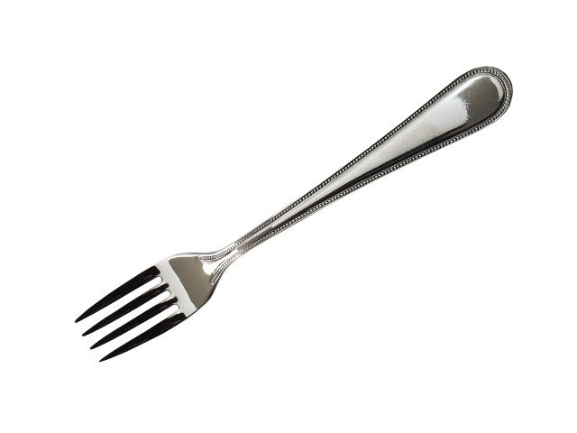
На одной широкой ножке У неё 4 рожка, Но она совсем не пилка, Для котлет и мяса ...

Slide 4
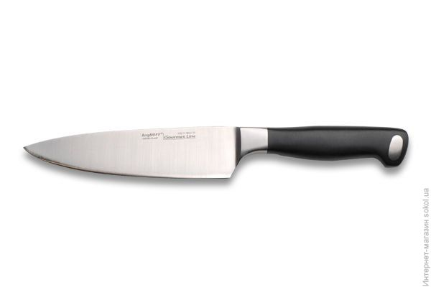
Им можно хлебушек порезать И колбасу на бутерброд, И маслом булочку помазать. Хорош для многих он работ!

Slide 5
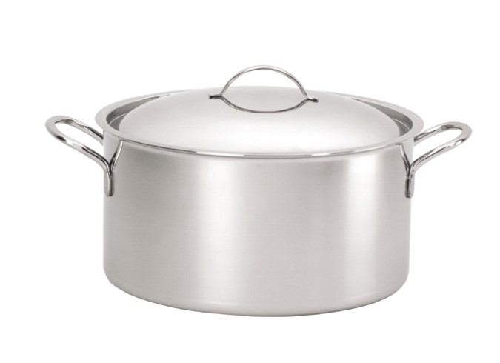
У кого ответа нет - В чем сварить себе обед? На плите стоит чистюля. Суп сварить - нужна...

Slide 6
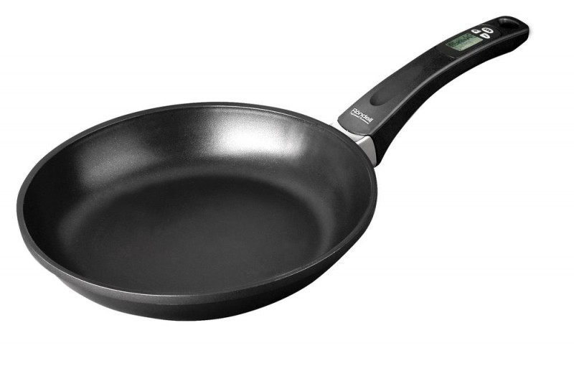
И оладьи, и омлет, И картошку на обед, А блины – вот это да! Жарит всё ...

Slide 7
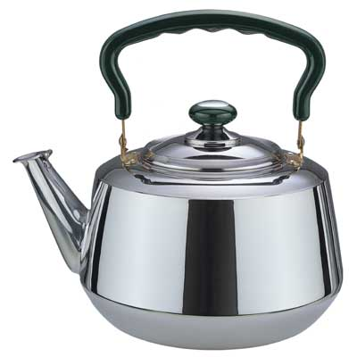
Я пыхчу, пыхчу, Больше греться не хочу. Крышка громко зазвенела: "Пейте чай, вода вскипела!"

Slide 8
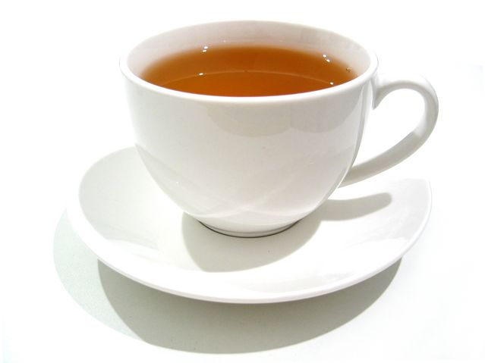
Она всем очень нравится, На блюдечке красавица, С одной рукой милашка, беленькая...

Slide 9
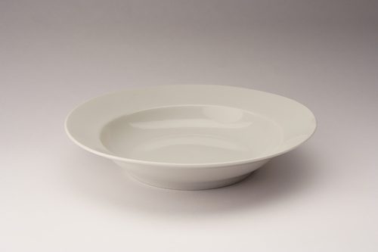
Она бывает глубока. Она бывает мелка. Однако, это не река.
Это же…

